Slide 1
Tintin
De Torstein et Adrian
420 blaze it

Slide 2


Le Bandes Dessinée
Belge
Le Petit Vingtième
Des têmes
Un film

Slide 3
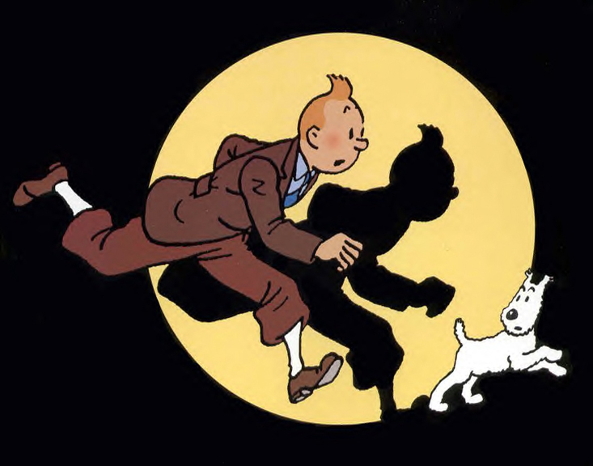
La vie de Tintin
Journaliste/Scout
Milou
Aventureux
Apparence
Rapport avec la réalité qu'il anonyme

Slide 4
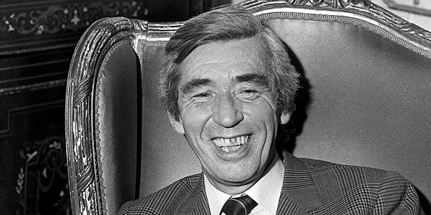

Auteur
Georges Remis
1907
1983
250 millions
Le père de la comédie europèenne

